Slide 1
CORSO JAVA AESYS
Orm-Hibernate
2022

Slide 2

Programma del corso
Introduzione Tecniche di persistenza
ORM : Object-Relational Mapping
Hibernate
Impostazione ambiente di sviluppo
Configurazione hibernate con annotation
Crud Hibernate

Slide 3

Introduzione Tecniche di persistenza
In informatica, il concetto di persistenza si riferisce alla caratteristica dei dati di un programma di sopravvivere all'esecuzione del programma stesso che li ha generati: senza questa capacità essi infatti verrebbero salvati solo in memoria venendo dunque persi allo spegnimento della macchina o al termine dell’esecuzione.
Nella programmazione informatica, la persistenza si riferisce in particolare alla possibilità di far sopravvivere delle strutture dati all'esecuzione di un programma. Questo è reso possibile salvando i dati in uno storage non volatile, come su un file system o su un database (es. applicazioni web).

Slide 4
Introduzione Tecniche di persistenza
Transazioni → Una transazione è un insieme di operazioni (group of work) che viene completato interamente (commit) o annullato completamente (rollback)
ACID
Atomic
Consistent
Isolated
Durable

Slide 5
Introduzione Tecniche di persistenza
Proprietà ACID
Atomicity: tutti i passi della transazione vengono completati o nessuno.
Consistency: il database passa da uno stato consistente ad un altro, senza violazione dei vincoli di integrità (coerenza dei dati).
Isolation: ogni transazione è indipendente dall’altra. Inoltre, nessuna operazione al di fuori di una transazione può vedere i dati in uno stato intermedio, non consistente.
Durability: è garantito che, una volta ricevuta la notifica di successo della transazione, questa è persistente e non verrà annullata.

Slide 6
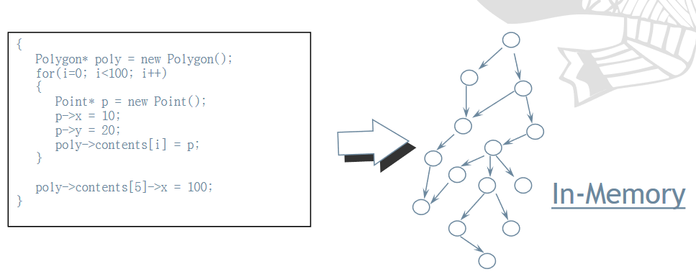
Dati transienti
• Esistono soltanto in memoria
• Svaniscono alla fine dell’esecuzione del programma
• Come dare persistenza agli oggetti ?

Slide 7
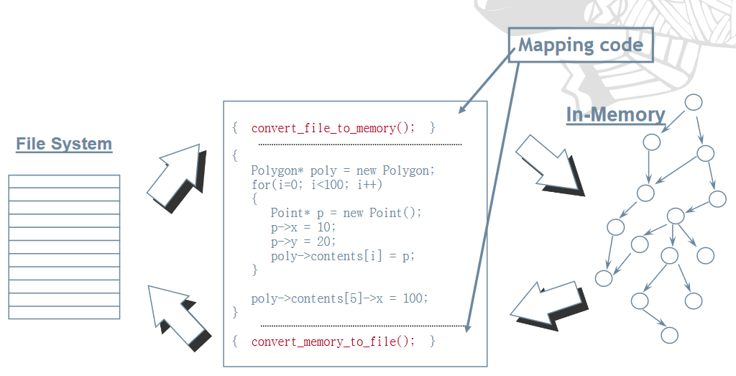
Soluzione 1: File System
I modelli dei dati in memoria e su file sono diversi
È necessario del codice di conversione ad hoc (mapping code)
Non sono disponibili funzionalità di interrogazione
Le prestazioni peggiorano all’aumentare della quantità dei dati
No server

Slide 8
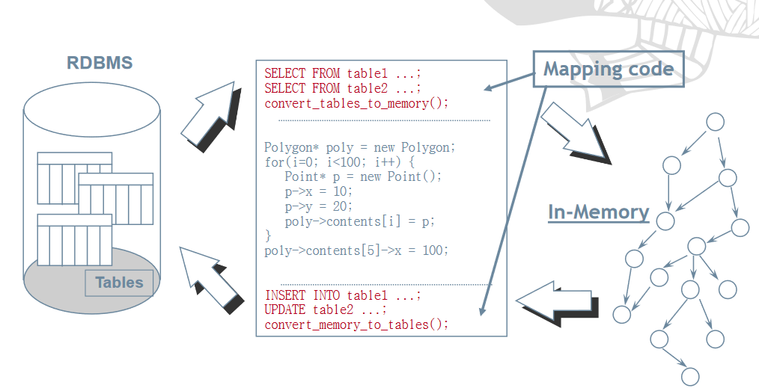
Soluzione 2: Database Relazionale
Modelli differenti in memoria e sul database
Codice di conversione ad hoc
Performance ridotte dalla (s)composizione dei dati
Linguaggi di programmazione e di manipolazione dei dati diversi
Funzionalità di interrogazione
Architettura client-server
Grande diffusione e disponibilità di tool
Standard de facto

Slide 9
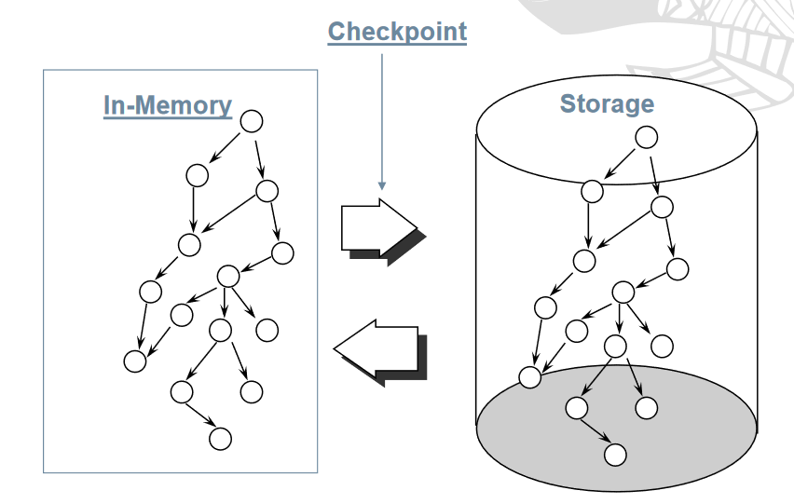
Soluzione 3: Persistenza Ortogonale
Supporto nativo da parte di Sistema Operativo, linguaggio, ambiente di runtime (VM)
Totalmente trasparente
Checkpoint costosi
Non richiede azioni specifiche per salvare/recuperare dati

Slide 10
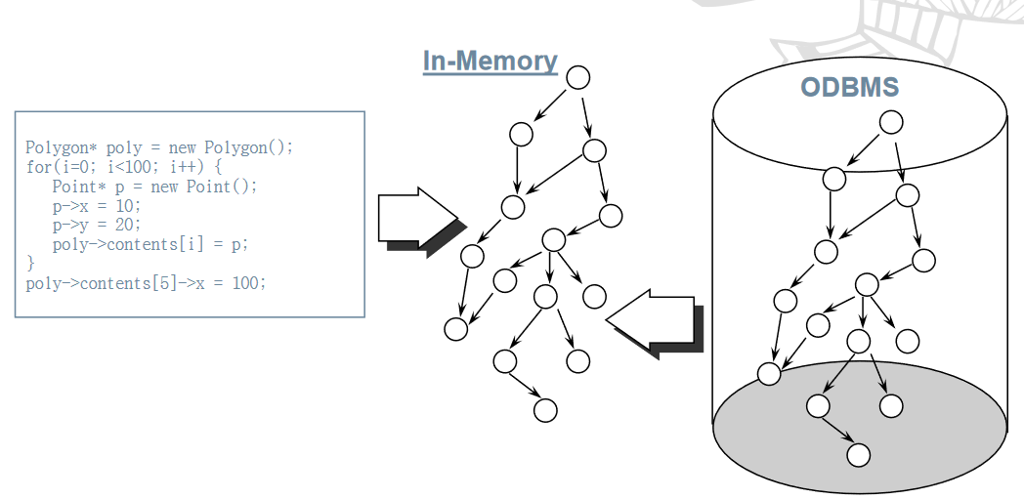
Soluzione 4: Database ad oggetti
Il modello in memoria e nel database coincidono
Nessun mapping code
Persistenza trasparente
Architettura client-server dual cache
Prestazioni più elevate di alcuni ordini di grandezza rispetto a RDBMS su modelli complessi
Funzionalità di interrogazione limitate
Scarsa diffusione (tecnologia di nicchia)
Scarsità di tool

Slide 11
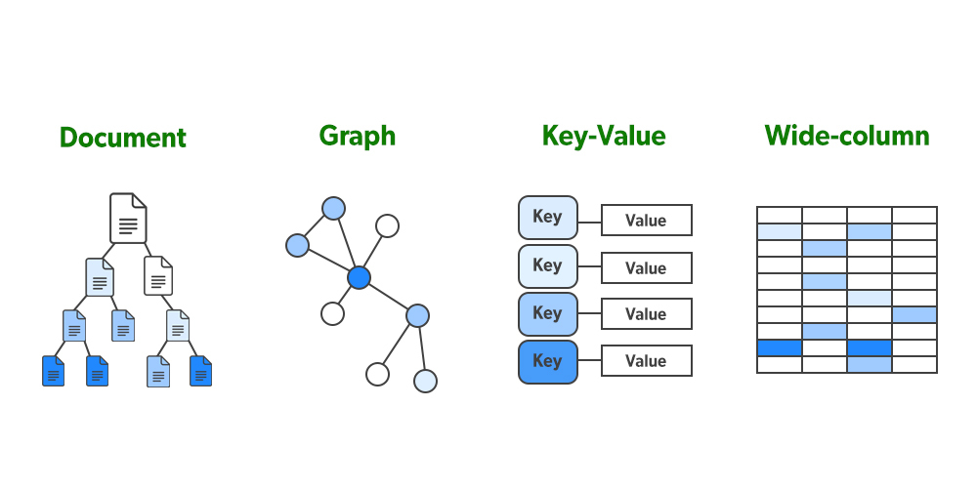
Soluzione 5: Database NON Relazionale
Maggiormente scalabile orizzontalmente (architetture distribuite)
Assenza di una struttura rigida (ideale per dati non strutturati)
Performance elevate per grandi quantità di dati
Alta disponibilità
Spesso rinunciano ad alcune proprietà ACID a favore di flessibilità e scalabilità
Mancanza di una standard, come può essere l’SQL. Ogni DB NoSql ha le proprie API per l’accesso ai dati

Slide 12

Esiste un meccanismo che prenda in cosiderazione i benefici di alcune delle soluzioni descritte e la facilità di implementare il codice?
ORM

Slide 13
ORM : Object-Relational Mapping
In informatica l'Object-Relational Mapping (ORM) è una tecnica di programmazione che favorisce l'integrazione di sistemi software inerenti al paradigma della programmazione orientata agli oggetti con sistemi RDBMS.
Un prodotto ORM fornisce, mediante un'interfaccia orientata agli oggetti, i servizi utili alla persistenza e alla gestione dei dati, astraendo nel contempo le caratteristiche implementative dello specifico RDBMS utilizzato.

Slide 14
ORM : Object-Relational Mapping
Vantaggi:
Superamento dell’incompatibilità tra codice orientato ad oggetti e modello relazionale
Elevata portabilità
Elevata riduzione della quantità di codice
Offrono API utili e pronte per lo sviluppo del programma
Caricamento su richiesta di informazioni che possono non servire in quel momento (lazy-initialization)
Gestione della concorrenza e delle transazioni
Meccanismi di caching dei dati
Utilizzo del design pattern «unit of work» che riduce le richieste inviate al RDBMS

Slide 15
Hibernate
Hibernate è un progetto open source che mette a disposizione un meccanismo di mapping ORM garantendo che la persistenza sia trasparente al modello di business delle applicazioni.
Fornisce un servizio per la persistenza di oggetti Java in database relazionali e quindi una visione ad oggetti anziché relazionale.
Non è «solo» un ORM, Hibernate è un ecosistema che contiene anche altre liberie di rilievo.
Portabile nei diversi tipi di DB utilizzati.

Slide 16
Hibernate
Gli oggetti persistenti sono definiti in un documento di mapping (o in una classe apposita) che descrive attributi persistenti e associazioni.
I documenti (o le classi) di mapping vengono compilati allo startup dell’applicazione e comprendono le informazioni necessarie per ciascun oggetto persistente.
Viene, inoltre, utilizzato in operazioni di supporto quali la generazione dello schema del database o la creazione di classi stub a partire da uno schema esistente (Reverse Engineering)

Slide 17

Hibernate
Vantaggi principali di Hibernate
Gestisce tutto il codice SQL a basso livello
Minimizza la quantità di codice jdbc da sviluppare
Fornisce il mapping da oggetto a relazione

Slide 18
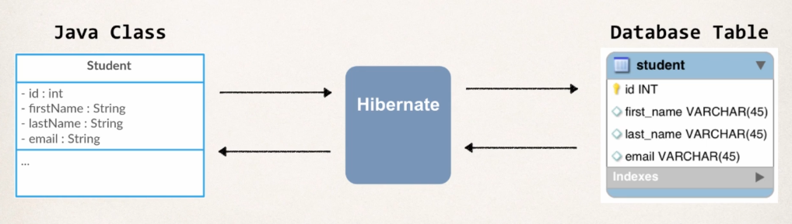
Hibernate
Mapping oggetto-relazionale
Lo sviluppatore definisce il mapping tra la classe Java e la tabella del DB

Slide 19
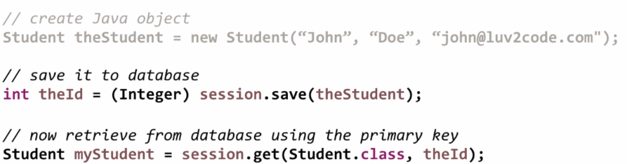
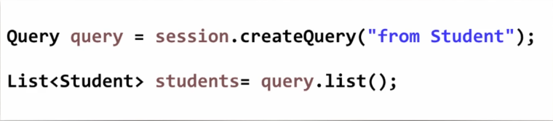
Hibernate

Slide 20
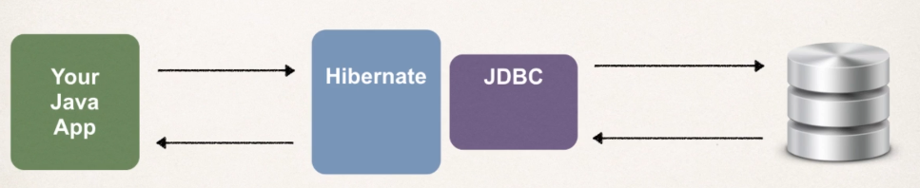
Hibernate
Hibernate e jdbc
Hibernate è effettivamente un livello di astrazione che si poggia su jdbc
Banalmente le api di hibernate andranno ad eseguire il codice del jdbc che invierà le istruzioni al DB. Retrieve, insert query ecc..

Slide 21
Configurazione Hibernate
Entity Class
E’ sostanzialmente la classe che è mappata nella relativa tabella del database.
Esistono 2 tipologie di mapping:
Xml Config File (legacy)
Java Class Annotation (moderno, preferito)

Slide 22
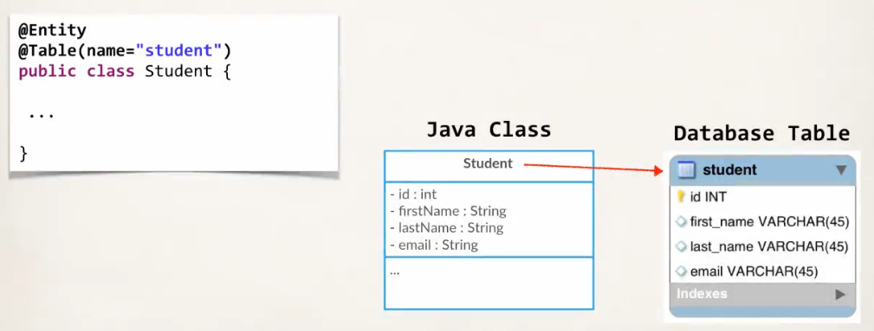
Configurazione Hibernate - Annotation
Java Annotation
Mappare la classe alla tabella

Slide 23
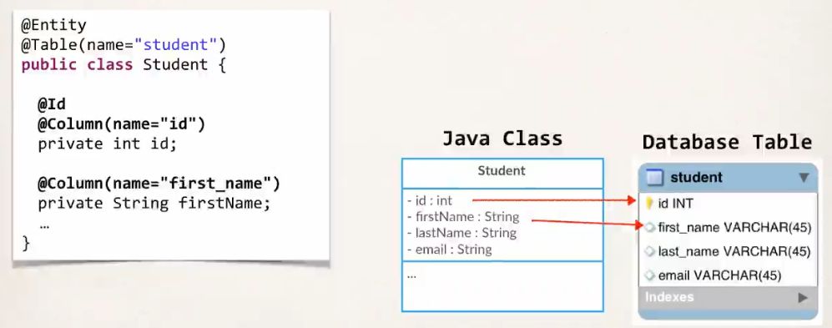
Configurazione Hibernate - Annotation
Java Annotation
Mappare gli attributi alle colonne della tabella

Slide 24
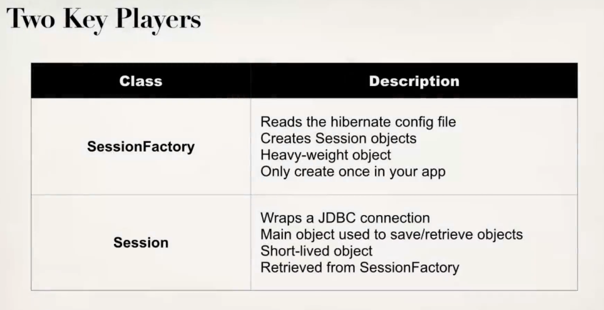
Crud Hibernate

Slide 25
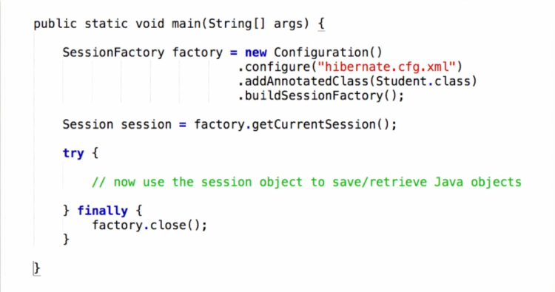
Crud Hibernate
Setup

Slide 26
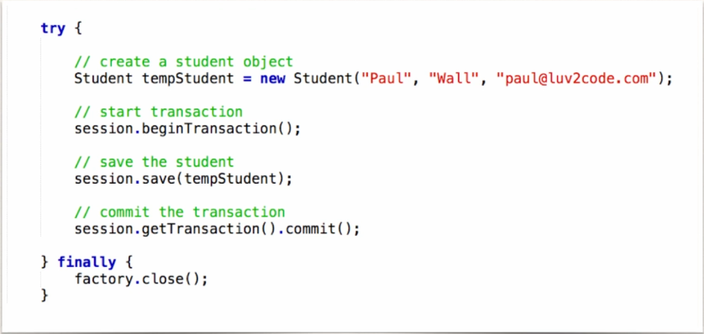
Crud Hibernate
Save oggetto Java (SQL insert)

Slide 27
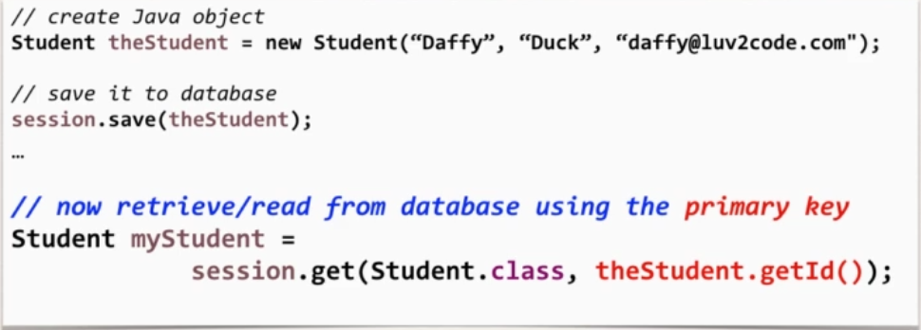
Crud Hibernate
Read oggetto Java (SQL select)

Slide 28
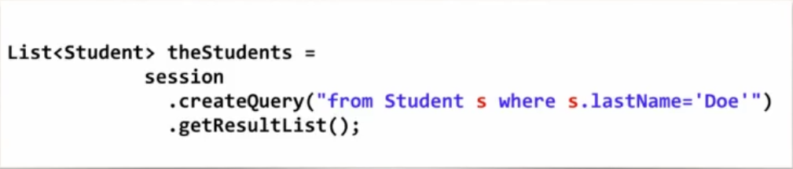
Crud Hibernate
Read oggetto Java - Hibernate Query Language (HQL)
Simile a SQL (where, like, order by ecc)

Slide 29
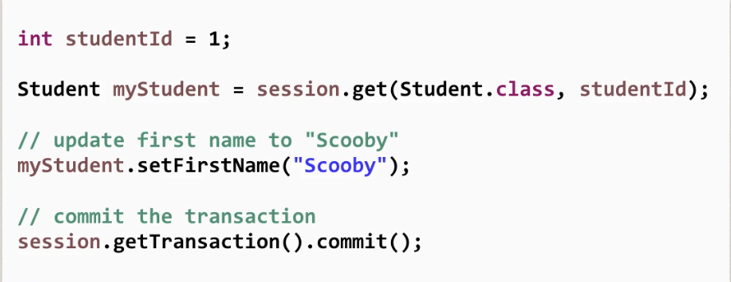
Crud Hibernate
Update oggetto Java (SQL update)

Slide 30
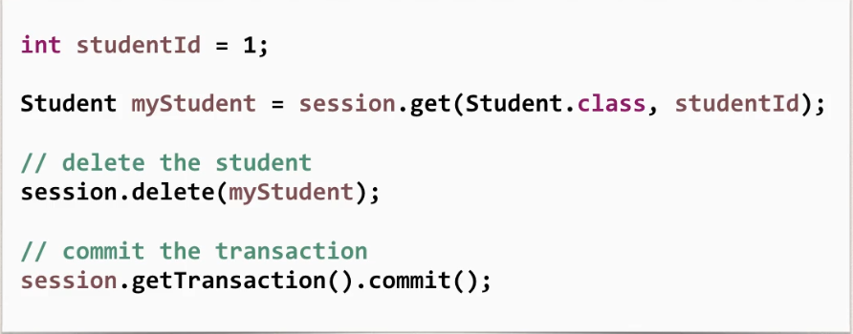
Crud Hibernate
Delete oggetto Java (SQL delete)

Slide 31
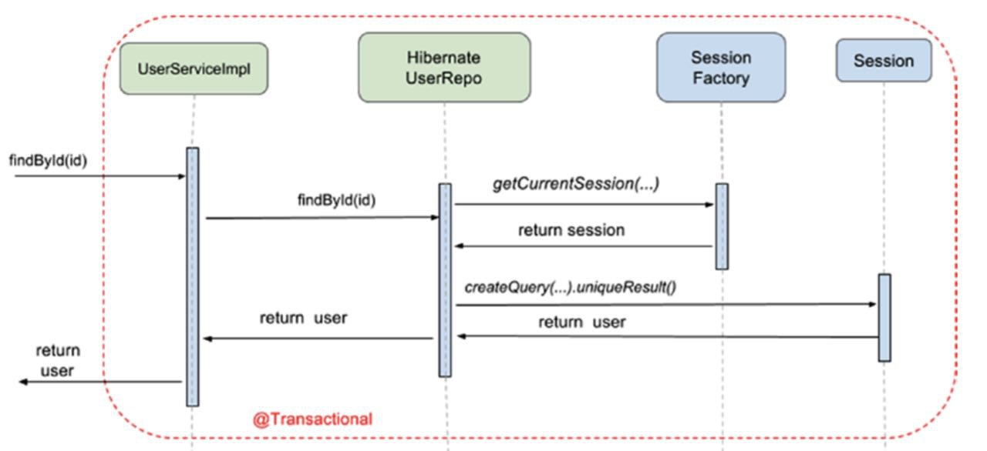
Hibernate Integration

Slide 32

ESERCIZIO
AGENDA > ESERCIZIO
Creare una maven app che utilizzi Hibernate per fare le crud su una tabella «employee» con colonne
id : int
first_name : varchar
last_name: varchar
company : varchar
Passi da effettuare:
Creazione della tabella
Configurazione del file di hibernate
Creazione delle entità con le annotazioni Hibernate
Sviluppare la main application
Salvataggio oggetti
Retrieve object dalla chiave primaria
Fare query che restituisca: tutti i dipendenti; I dipendenti con nome ‘x’, I dipendenti della compagnia ‘y’
Fare un update
Fare una delete

Slide 33


